Slide 1



Controle Interno em Perspectiva: Panorama e Avanços dos Grupos Técnicos
Conselheiro Gilberto de Oliveira Jales (TCE/RN)
Patrícia Fernandes Marques (TCMRio)

Slide 2

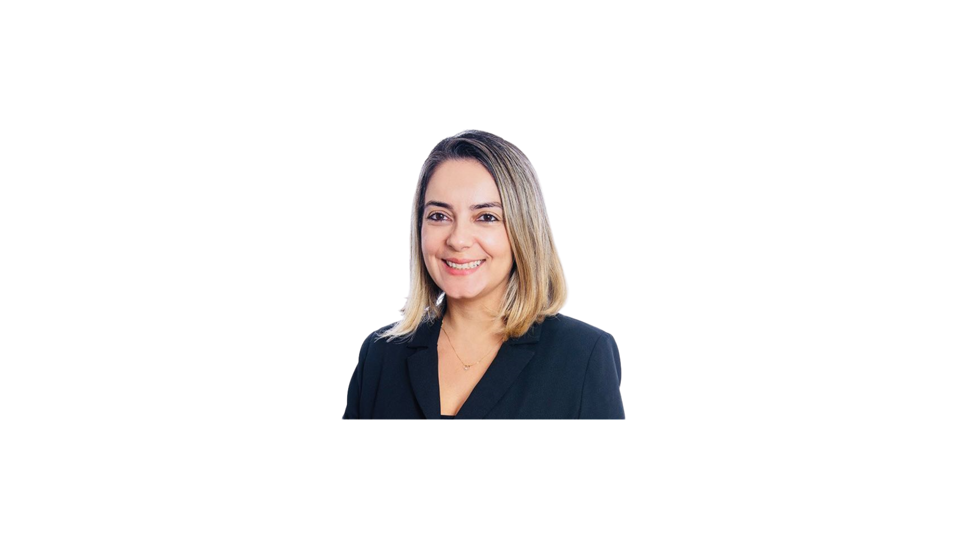

DO DESAFIO À TRANSFORMAÇÃO:
ESTRUTURANDO O CONTROLE INTERNO NOS TRIBUNAIS DE CONTAS
Patrícia Fernandes Marques

Slide 3


01
Qual a lógica do controle?
02
Grau de maturidade do Controle Interno nos Tribunais de Contas
Do Desafio à Transformação
03
Desafios
04
Solução
05
Proposta
Patrícia Fernandes Marques

Slide 4


01
Qual a lógica do Controle?
Instrumento de Gestão
Aprendizagem
Accountability
(Prestação de Contas e responsabilização)
Geração de valor
Patrícia Fernandes Marques

Slide 5

02
DO DESAFIO À TRANSFORMAÇÃO:
ESTRUTURANDO O CONTROLE INTERNO NOS TRIBUNAIS DE CONTAS
Situação
Desafio
Solução
Patrícia Fernandes Marques

Slide 6


02
REFLEXÃO
Você sabe o grau de maturidade do Controle Interno do seu Tribunal de Contas?
Patrícia Fernandes Marques

Slide 7
03
DO DESAFIO À TRANSFORMAÇÃO:
ESTRUTURANDO O CONTROLE INTERNO NOS TRIBUNAIS DE CONTAS
Situação
Desafio
Solução
Patrícia Fernandes Marques

Slide 8
03
Você conhece o Modelo das Três Linhas?
Patrícia Fernandes Marques

Slide 9

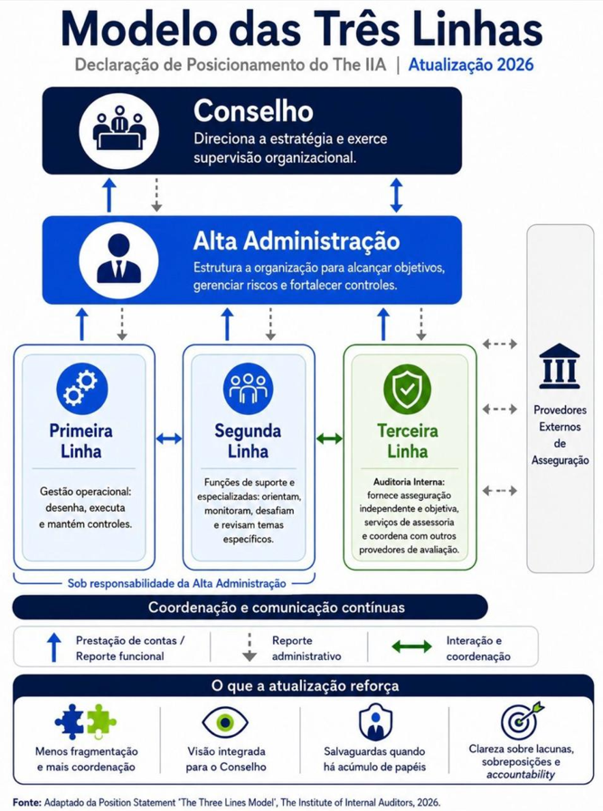
03
Modelo das Três Linhas
Patrícia Fernandes Marques

Slide 10
03
O que são as Três Linhas?
Patrícia Fernandes Marques
1ª
2ª
3ª

Slide 11
03
O que são as Três Linhas?
1ª
Patrícia Fernandes Marques
2ª
3ª
Operacional
Entrega serviços/produtos
Implementa controles
Gerencia riscos.

Slide 12
03
O que são as Três Linhas?
1ª
2ª
Patrícia Fernandes Marques
3ª
Orientação e Supervisão
Operacional
Entrega serviços/produtos
Implementa controles
Gerencia riscos.
Apoio
Assessoramento

Slide 13
03
O que são as Três Linhas?
1ª
2ª
3ª
Patrícia Fernandes Marques
Orientação e Supervisão
Auditoria Interna
Operacional
Entrega serviços/produtos
Implementa controles
Gerencia riscos.
Apoio
Assessoramento
Avaliação
Consultoria

Slide 14
03
Você sabe a diferença entre Controle Interno e Auditoria Interna?
Patrícia Fernandes Marques

Slide 15
03
ALGUMAS DIFERENCIAÇÕES
Controles administrativos (de gestão)
Resposta aos riscos
Responsabilidade do gestor
Controle Interno
(1ª e 2ª linhas)
Patrícia Fernandes Marques

Slide 16
03
ALGUMAS DIFERENCIAÇÕES
Avaliam os controles internos da gestão
Controles avaliativos
Responsabilidade do auditor (não pode participar da gestão)
Auditoria Interna
(3ª linha)
Patrícia Fernandes Marques

Slide 17
03
A Auditoria Interna do seu TC utiliza as Normas Globais de Auditoria Interna?
Patrícia Fernandes Marques

Slide 18
03
Acórdão TCU nº 814/2018
Plenário
Controle Externo
Auditorias Internas
INTOSAI (NBASP – ISSAI)
IIA (IPPF)
Patrícia Fernandes Marques
“Diferentemente dos tribunais de contas, as unidades de auditoria interna não fazem uso das Issai, já que essas são aplicáveis apenas às entidades fiscalizadoras superiores. Utilizam, então, a Estrutura Internacional de Práticas Profissionais (do IPPF), publicada pelo Institute of Internal Auditors (IIA), normatização internacional padrão no que se refere à atividade de auditoria interna”

Slide 19
03
Você conhece o IA-CM?
Patrícia Fernandes Marques

Slide 20
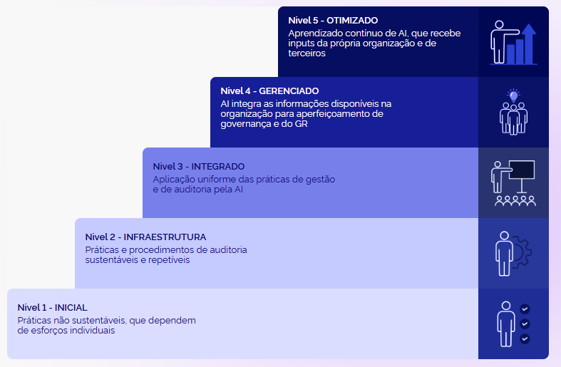
03
IA-CM (Internal Audit Capability Model for the Public Sector)
(framework do Instituto dos Auditores Internos que utiliza as Normas Internacionais de Auditoria Interna)
Patrícia Fernandes Marques

Slide 21
03
A Auditoria Interna do seu TC participa da gestão?
Patrícia Fernandes Marques

Slide 22

03
Acórdão Plenário TCU nº 2.622/2015
“deficiências na função de auditoria interna, setor em que foi detectada a possibilidade de atividades de cogestão pela ausência de distinção entre as ações de controle interno e de auditoria interna”
Patrícia Fernandes Marques

Slide 23
03
A Auditoria Interna é independente? Possui duplo reporte?
Patrícia Fernandes Marques

Slide 24
03
Acórdão Plenário TCU nº 1.745/2020
“institua duplo reporte (...) - administrativo ao Presidente do Tribunal e funcional a uma unidade ou colegiado superior de governança, não subordinado ao Presidente - com vistas a conferir maior grau de independência à atividade de auditoria interna, nos moldes preconizados nas normas e padrões internacionais, de forma a evitar que a instância que aprova o Plano de Auditoria e que nomeia o chefe da Auditoria seja a mesma que terá sua gestão avaliada”
Patrícia Fernandes Marques

Slide 25
03
A Auditoria Interna possui acesso irrestrito às documentações, às informações, às pessoas, aos dados e às instalações?
Patrícia Fernandes Marques

Slide 26
03
Acórdão Plenário TCU nº 1.074/2009
“ (...) da autoridade da unidade de auditoria interna na organização, incluindo autorização de acesso irrestrito a registros, pessoal, informações e propriedades físicas relevantes para executar suas auditorias”
Patrícia Fernandes Marques

Slide 27
04
DO DESAFIO À TRANSFORMAÇÃO:
ESTRUTURANDO O CONTROLE INTERNO NOS TRIBUNAIS DE CONTAS
Situação
Desafio
Solução
Patrícia Fernandes Marques

Slide 28
04
RESPOSTA
Demonstrando a sua efetividade
Patrícia Fernandes Marques

Slide 29
04
O QUE É SER EFETIVO?
Eficácia
(atingimento da meta)
Eficiência
(atingimento da meta com o mínimo de recursos)
Efetividade
(a meta atingida gerou resultados positivos)
A efetividade pressupõe a alteração positiva da realidade
Patrícia Fernandes Marques

Slide 30

04
O SCI (Controle Interno e Auditoria Interna) DO SEU TC
Observa normativos?
Agrega valor?
É tempestivo?
Patrícia Fernandes Marques

Slide 31


05
Proposta
Patrícia Fernandes Marques

Slide 32


05
Patrícia Fernandes Marques
Qual o caminho a seguir?

Slide 33
05
Estratégias de Convencimento
Patrícia Fernandes Marques
Dor
Vaidade
Proteção
Consciência

Slide 34
05
Dor
Conformidade legal
Patrícia Fernandes Marques
1
Qual o caminho para adquirir
SOFT
SKILLS

Slide 35

05
Vaidade
Marketing / Melhoria da imagem
Patrícia Fernandes Marques
2

Slide 36
05
Proteção
  CPF do gestor
Patrícia Fernandes Marques
3

Slide 37
05
Consciência
  Atitude correta
Patrícia Fernandes Marques
4

Slide 38

05
“Não explique sua filosofia. Incorpore-a” Epicteto
Patrícia Fernandes Marques
Não basta conhecer.
É preciso incorporar.
Não basta controlar.
É preciso transformar.

Slide 39

Obrigada!
@paty_aud
(21) 99444-9491
Patrícia Fernandes Marques
+55 48 3000.000
Nome @tce.sc.gov.br
www.tcesc.tc.br

